Slide 1


পরিচিতি
মোহাম্মাদ আব্দুল মালিক
প্রধান শিক্ষক
ছিরামিশি সরকারি প্রাথমিক বিদ্যালয়
জাগান্নাথপুর, সুনামগঞ্জ।

Slide 2

বিষয়ঃ শাপলা কাব অ্যাওয়ার্ড

Slide 3
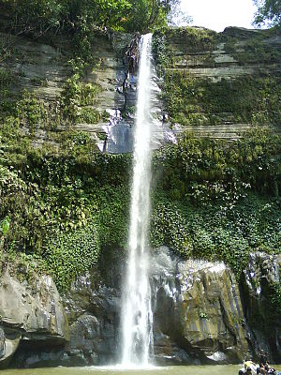
শাপলা কাবঅ্যাওয়ার্ড
৩ মাস
বাংলাদেশের ঐতিহ্যবাহী স্থান
মাধবকুণ্ড ইকোপার্ক, বাংলাদেশের সিলেট বিভাগের অন্তর্গত মৌলভীবাজার জ়েলার বড়লেখা উপজেলার কাঁঠালতলিতে অবস্থিত একটি ইকোপার্ক। পর্যটনকেন্দ্র হিসাবে অন্যতম বিখ্যাত এই স্থানটিতে বর্তমানে বাংলাদেশ পর্যটন কর্পোরেশনের রেস্টহাউজ ও রেস্টুরেন্ট রয়েছে। এই ইকোপার্কের অন্যতম আকর্ষণ হলো মাধবকুণ্ড জলপ্রপাত, পরিকুণ্ড জলপ্রপাত, শ্রী শ্রী মাধবেশ্বরের তীর্থস্থান, এবং চা বাগান।

Slide 4
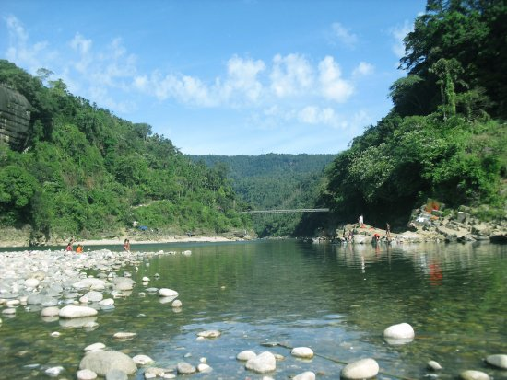
বাংলাদেশের ঐতিহ্যবাহী স্থান
জাফলং, বাংলাদেশের সিলেট বিভাগের সিলেট জেলার গোয়াইনঘাট উপজেলার অন্তর্গত, একটি এলাকা। জাফলং, সিলেট শহর থেকে ৬২ কিলোমিটার উত্তর-পূর্ব দিকে^{[১]}, ভারতের মেঘালয় সীমান্ত ঘেঁষে খাসিয়া-জৈন্তা পাহাড়ের পাদদেশে অবস্থিত, এবং এখানে পাহাড় আর নদীর অপূর্ব সম্মিলন বলে এই এলাকা বাংলাদেশের অন্যতম একটি পর্যটনস্থল হিসেবে পরিচিত।

Slide 5
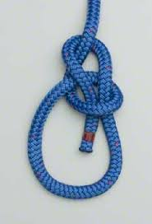
চেষ্টা করি
জীবন রক্ষা গেরো
................
উদ্ধার কাজ সম্পন্ন করার জন্য বিশেষ করে রোগীকে উপর থেকে নিচে নামাবার বা নিচ থেকে উপরে তোলা বা পানি থেকে টেনে বা আগুন থেকে উদ্ধারের জন্য বোলাইন বা জীবন রক্ষা গেরো ব্যবহার করা হয়।

Slide 6
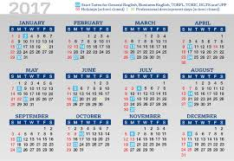
ইংরেজি বর্ষপঞ্জি
৩০ দিনেতে হয় মাস সেপ্টেম্বর
এরুপ এপ্রিল, জুন এবং নভেম্বর
২৮ দিনেতে ফেব্রুয়ারি ধরে
এক দিন বাড়ে তার ৪র্থ বছরে
বাকী ৭ মাস হয় ৩১ দিনে
জানিবে ইংরেজি মাস এরুপে গনে।
জানুয়ারি ৩১ দিনে, ফেব্রুয়ারি ২৮/২৯ দিনে, মার্চ ৩১ দিনে, এপ্রিল ৩০ দিনে, মে ৩১ দিনে, জুন ৩০ দিনে, জুলাই ৩১ দিনে,আগষ্ট ৩১ দিনে, সেপ্টেম্বর ৩০ দিনে, অক্টোবর ৩১ দিনে, নভেম্বর ৩০ দিনে, ডিসেম্বড় ৩১ দিনে ।

Slide 7
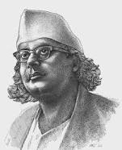
কাজী নজরুল ইসলাম (মে ২৪, ১৮৯৯–আগস্ট ২৯, ১৯৭৬) (জ্যৈষ্ঠ ১১, ১৩০৬–ভাদ্র ১২, ১৩৮৩ বঙ্গাব্দ) ছিলেন বিংশ শতাব্দীর অন্যতম জনপ্রিয় অগ্রণী বাঙালি কবি, ঔপন্যাসিক, নাট্যকার, সঙ্গীতজ্ঞ ও দার্শনিক যিনি বাংলা কাব্যে অগ্রগামী ভূমিকা রাখার পাশাপাশি প্রগতিশীল প্রণোদনার জন্য সর্বাধিক পরিচিত। তিনি বাংলা সাহিত্য, সমাজ ও সংস্কৃতি ক্ষেত্রের অন্যতম শ্রেষ্ঠ ব্যক্তিত্ব হিসেবে উল্লেখযোগ্য। বাঙালী মণীষার এক তুঙ্গীয় নিদর্শন নজরুল। তিনি বাংলা ভাষার অন্যতম সাহিত্যিক এবং বাংলাদেশের জাতীয় কবি। পশ্চিমবঙ্গ ও বাংলাদেশ – দুই বাংলাতেই তাঁর কবিতা ও গান সমানভাবে সমাদৃত। তাঁর কবিতায় বিদ্রোহী দৃষ্টিভঙ্গির কারণে তাঁকে বিদ্রোহী কবি নামে আখ্যায়িত করা হয়েছে। তাঁর কবিতার মূল বিষয়বস্তু ছিল মানুষের ওপর মানুষের অত্যাচার এবং সামাজিক অনাচার ও শোষণের বিরুদ্ধে সোচ্চার প্রতিবাদ।

Slide 8
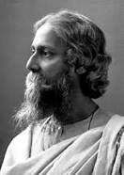
রবীন্দ্রনাথ ঠাকুর (৭ই মে, ১৮৬১ - ৭ই আগস্ট, ১৯৪১)^{[১]} (২৫ বৈশাখ, ১২৬৮ - ২২ শ্রাবণ, ১৩৪৮ বঙ্গাব্দ)^{[১]} ছিলেন অগ্রণী বাঙালি কবি, ঔপন্যাসিক, সংগীতস্রষ্টা, নাট্যকার, চিত্রকর, ছোটগল্পকার, প্রাবন্ধিক, অভিনেতা, কণ্ঠশিল্পী ও দার্শনিক।^{[২]} তাঁকে বাংলা ভাষার সর্বশ্রেষ্ঠ সাহিত্যিক মনে করা হয়।^{[৩]} রবীন্দ্রনাথকে গুরুদেব, কবিগুরু ও বিশ্বকবি অভিধায় ভূষিত করা হয়।^{[৪]} রবীন্দ্রনাথের ৫২টি কাব্যগ্রন্থ,^{[৫]} ৩৮টি নাটক,^{[৬]} ১৩টি উপন্যাস^{[৭]} ও ৩৬টি প্রবন্ধ ও অন্যান্য গদ্যসংকলন^{[৮]} তাঁর জীবদ্দশায় বা মৃত্যুর অব্যবহিত পরে প্রকাশিত হয়। তাঁর সর্বমোট ৯৫টি ছোটগল্প^{[৯]} ও ১৯১৫টি গান^{[১০]} যথাক্রমে গল্পগুচ্ছ ও গীতবিতান সংকলনের অন্তর্ভুক্ত হয়েছে। রবীন্দ্রনাথের যাবতীয় প্রকাশিত ও গ্রন্থাকারে অপ্রকাশিত রচনা ৩২ খণ্ডে রবীন্দ্র রচনাবলী নামে প্রকাশিত হয়েছে।^{[১১]} রবীন্দ্রনাথের যাবতীয় পত্রসাহিত্য উনিশ খণ্ডে চিঠিপত্র ও চারটি পৃথক গ্রন্থে প্রকাশিত।^{[১২]} এছাড়া তিনি প্রায় দুই হাজার ছবি এঁকেছিলেন।^{[১৩]} রবীন্দ্রনাথের রচনা বিশ্বের বিভিন্ন ভাষায় অনূদিত হয়েছে। ১৯১৩ সালে গীতাঞ্জলি কাব্যগ্রন্থের ইংরেজি অনুবাদের জন্য তিনি সাহিত্যে নোবেল পুরস্কার লাভ করেন।^{[১৪]}

Slide 9
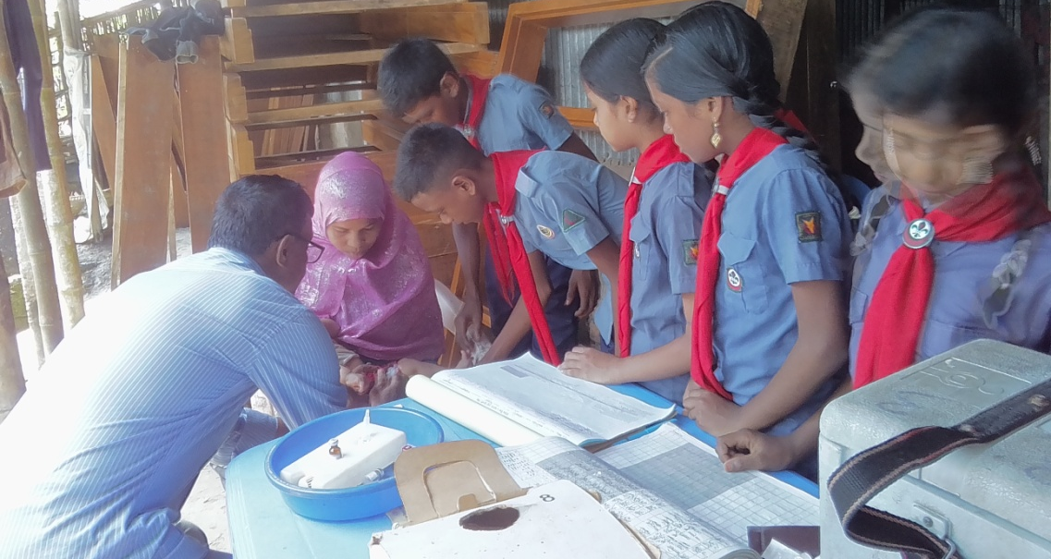
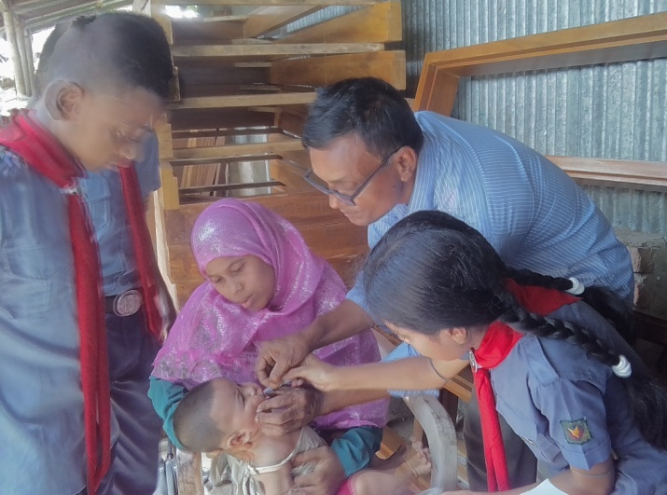
টিকাদান কর্মসুচি
ডিপথেরিয়া
হুপিং কাশি
ধনুষ্টংকার
পোলিও
যক্ষ্মা
হাম
শিশুদের ৬টি গুরুতর রোগের নাম

Slide 10
খাবার সেলাইন তৈরি করতে পারা ও এর ব্যবহার জানা।
হাসপাতাল বা দোকানে যে সব প্যাকেট স্যালাইন পাওয়া যায় এগুলো তৈরির নিয়ম হচ্ছে নিরাপদ পানি অথবা ফুটানো পানি ঠাণ্ডা করে প্যাকেটের নির্দেশনা অনুযায়ী স্যালাইন গুলে নিতে হবে।
যদি প্যাকেট না পাওয়া যায় তবে, নিরাপদ পানি অথবা ফুটানো পানি ঠাণ্ডা করে নিয়ে আধ লিটার পানিতে তিন আঙ্গুলের এক চিমটি খাওয়ার লবণ ও একমুঠো গুড় মিশিয়ে ভালভাবে নেড়ে বাড়িতে খাওয়ার স্যালাইন তৈরি করা যায়।

Slide 11
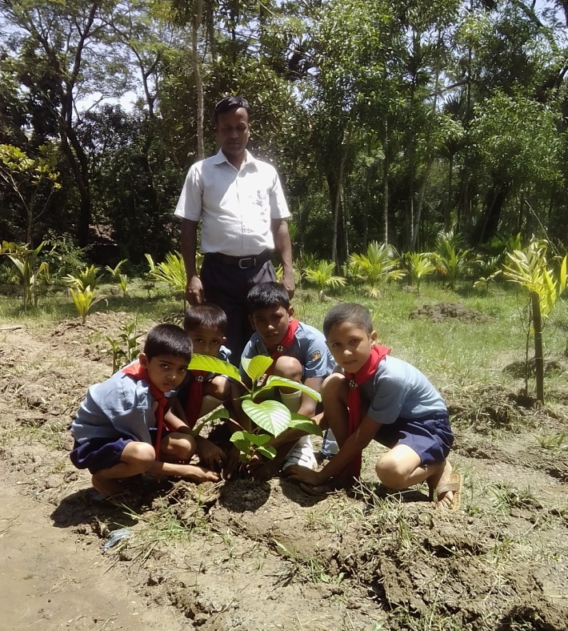
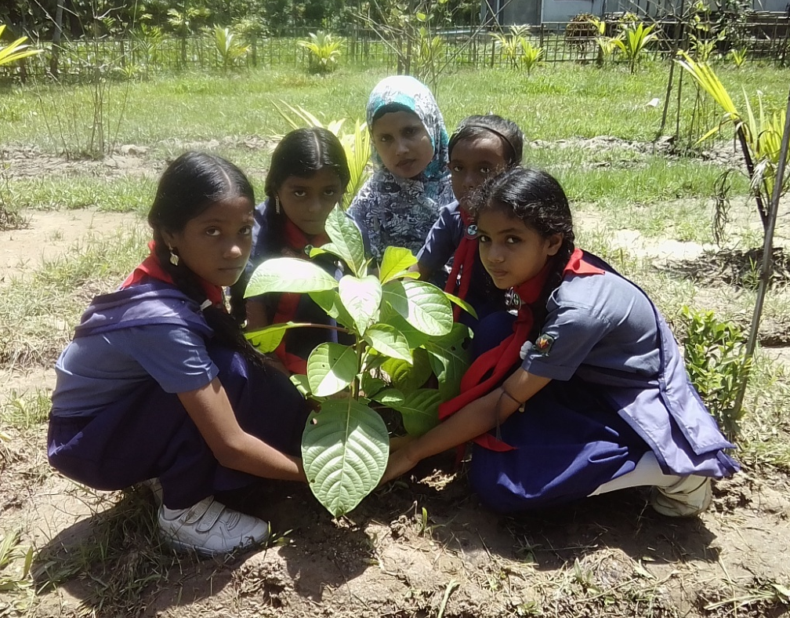
ঔষধি গাছ লাগানো ও পরিচর্চা করা

Slide 12
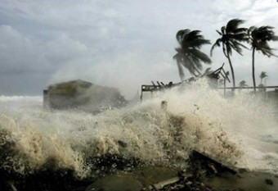
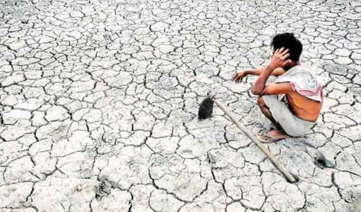
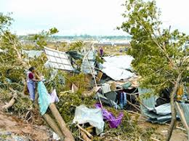
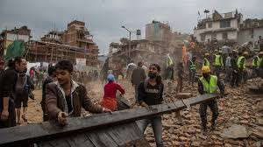
প্রাকৃতিক দূযোর্গে নিজেকে রক্ষা করার কৌশল জানা

Slide 13
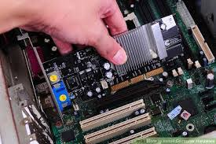
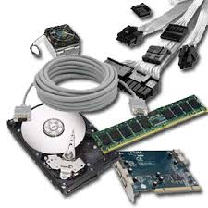
হার্ডওয়ার
হার্ডওয়ার

Slide 14


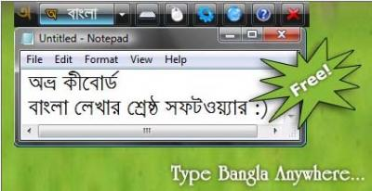
ও
বাংলা ফ্রন্ট

Slide 15



পেন ড্রাইভ
ইন্টারনেট মডেম

Slide 16
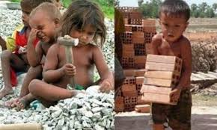
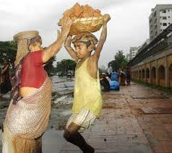
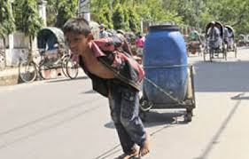
শিশু শ্রম
জাতিসংঘ প্রণীত শিশু অধিকার সনদে ১৮ বছরের কম বয়সী প্রত্যেককে শিশু বলা হয়েছে।বাংলাদেশের বিভিন্ন আইনে ১৫ বছরের কম বয়সী প্রত্যেককে শিশু হিসেবে চিহ্নিত করা হয়েছে।তাই ১৪ বছরের মধ্যে সকলেই এ দেশের শিশু। জাতিসংঘের শিশু সনদ এখন একটি আন্তর্জাতিক আইন। এতে বলা হযেছে, শিশুর বেঁচে থাকা তাদের জন্মগত অধিকার।

Slide 17
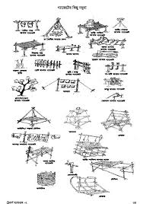
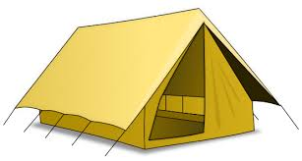
ছবিতে ছবিতে তাঁবুকলা
ও
তাঁবুবাসের নিয়মাবলী

Slide 18
ধন্যবাদ

